Slide 1
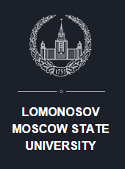
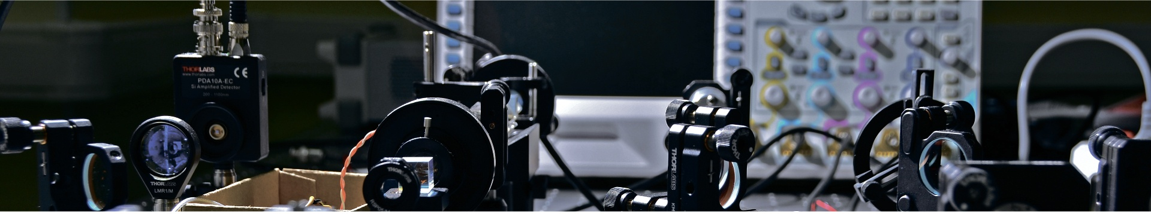
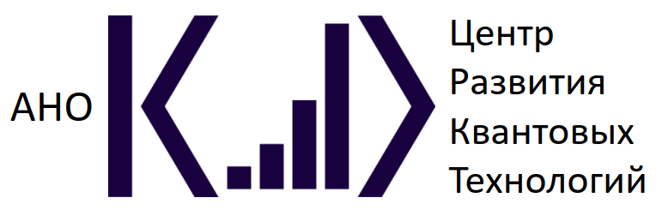
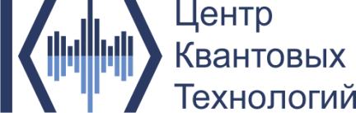

M. V. Lomonosov
Moscow State University
Квантовая угроза:
мифы и реальность
Сергей Кулик
Московский государственный университет
имени М.В.Ломоносова
Центр квантовых технологий, физический факультет, кафедра квантовой электроники,
Центр развития квантовых технологий
(sergei.kulik@physics.msu.ru)
5 июня 2025, CTCrypt 2025

Slide 2
КВАНТОВЫЕ ВЫЧИСЛЕНИЯ:
структура
Универсальный квантовый
компьютер
Коды коррекции ошибок
(Quantum Error Correction)
Альтернативы
NISQ
(noisy intermediate-scale quantum)
компьютеры –
прядка сотни кубитов
Квантовый отжиг
(quantum annealing)
Сортировка бозонов
(boson sampling)
Квантовые симуляторы
Квантовое превосходство может быть достигнуто в два этапа:
1. Демонстрация способности существующих квантовых устройств выполнять точные вычисления на масштабах, выходящих за рамки «грубой» классической симуляции;
2. Поиск практически важных задач, использующих преимущества квантовых устройств.

Slide 3
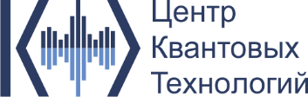

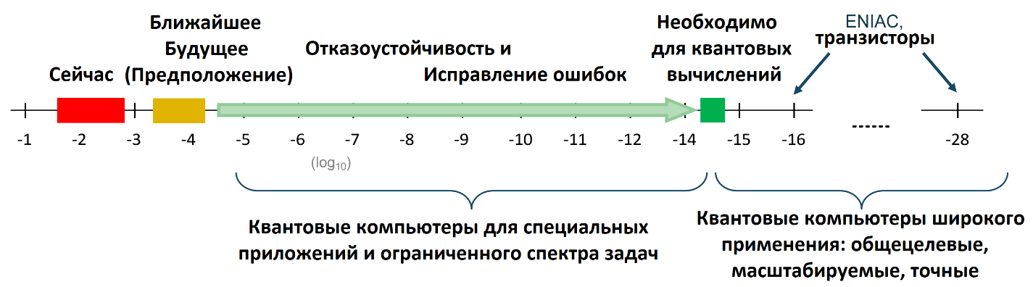
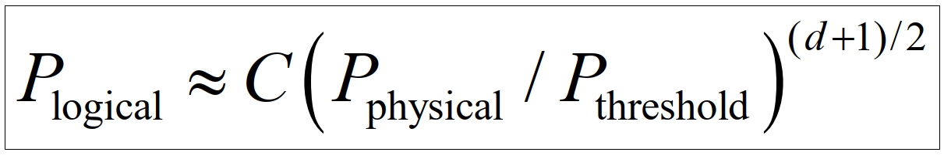






ПРЕДЕЛЬНЫЙ УРОВЕНЬ ОШИБОК ДЛЯ ВЫПОЛНЕНИЯ ПОЛНОМАСШТАБНЫХ КВАНТОВЫХ ВЫЧИСЛЕНИЙ
*
Вероятность ошибки гейта
*
Для поверхностных
кодов:
Пусть
физических кубитов на один логический
Если
n = 81
John Preskill, US QIS Summer School July 2024
Bert de Jong. How about quantum computing? 2019
*Electronic Numerical Integrator and Computer

Slide 4
ФАЗЫ ЗРЕЛОСТИ КВАНТОВЫХ ВЫЧИСЛИТЕЛЬНЫХ СИСТЕМ
в ближнесрочной, среднесрочной и долгосрочной перспективах
 | «Эра» NISQ 3-5 лет | Всеобщее квантовое превосходство Более 10 лет | Полномасштабный помехоустойчивый квантовый компьютер Более 20 лет
ТЕХНИЧЕСКИЕ ДОСТИЖЕНИЯ | Устранение ошибок | Исправление ошибок | Модульная архитектура
ПРИМЕР ВЛИЯНИЯ НА БИЗНЕС | Симуляторы задач материаловедения | Оценки финансовых рисков в близком к реальному времени (например, для инвестиционных фондов) | Дизайн лекарств, содержащих большие биопрепараты, с минимальными побочными эффектами
РАСЧЕТНОЕ ВОЗДЕЙСТВИЕ (ОПЕРАЦИОННАЯ ПРИБЫЛЬ) | 2-5 млрд. долларов | 25-50 млрд. долларов | 450-850 млрд. долларов
По данным Boston Consulting Group (2023)

Slide 5
КОМПАНИИ-РАЗРАБОТЧИКИ КВАНТОВЫХ КОМПЬЮТЕРОВ
Компания | Платформа | Ключевые достижения (2023-2024) | Особенности
IBM Quantum США | Сверхпроводники | Condor (1121 кубит), Heron (133 кубита с низкими ошибками) | Открытая платформа Qiskit
Google Quantum AI США | Сверхпроводники | Квантовое преимущество. (Sycamore, 53 кубита) | Интеграция с TensorFlow Quantum
Alibaba Quantum Lab Китай | Сверхпроводники | 11-кубитный процессор для облачных вычислений | Интеграция с AliCloud
Origin Quantum Китай | Сверхпроводники | 64-кубитный процессор | Гос. поддержка
Rigetti Computing США | Сверхпроводники | 80-кубитный процессор | Гибридные алгоритмы
IonQ США | Ионные ловушки | 64 алгоритмических кубита | Высокая точность >99.9%
Quantinuum США/Великобритания | Ионные ловушки | Первые логические кубиты с коррекцией ошибок | Наследие Honeywell Quantum Solutions
D-Wave Systems Канада | Квантовый отжиг | Advantage2 (5000+ кубитов) | Задачи оптимизации
Xanadu Канада | Фотонные кубиты | Borealis (216 кубитов, на сжатых состояниях) | Бозонное сэмплирование
PsiQuantum США/Великобритания | Фотонные кубиты | Планы на 1 млн фотонных кубитов к 2025-2030 | Помехоустойчивые вычисления

Slide 6
КВАНТОВАЯ УГРОЗА: МИФЫ И РЕАЛЬНОСТЬ
Квантовые технологии обещают революцию в вычислениях, криптографии и связи, но вокруг них сложилось множество мифов.
Какие угрозы реальны, а какие преувеличены?

Slide 7
1. ЧТО ТАКОЕ "КВАНТОВАЯ УГРОЗА"?
Это потенциальные риски, связанные с появлением квантовых компьютеров
и развитием технологий:
Взлом классической криптографии - RSA, ECC (Elliptic Curve Cryptography), ...
Взлом систем квантовой связи (если реализованы атаки на оборудование);
Гонка вооружений (квантовые сенсоры для слежки, новые системы навигации,
квантовые радары);
………………….

Slide 8
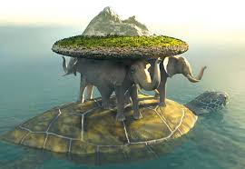
2. МИФЫ vs. РЕАЛЬНОСТЬ
Миф 1: "Квантовые компьютеры взломают всё завтра"
Реальность:
  Алгоритм Шора действительно угрожает RSA и ECC, но:
    Для взлома RSA-2048 нужно 1 млн кубитов с коррекцией ошибок (сейчас у IBM — 1 121 кубит, но они шумные).
    На практике взлом возможен не раньше 2030-2040гг (оценка NSA).
  Симметричные алгоритмы (AES-256) устойчивы к квантовым атакам.

Slide 9
2. МИФЫ vs. РЕАЛЬНОСТЬ
Миф 2: "Квантовая криптография (QKD) абсолютно защищена"
Реальность:
  QKD теоретически неуязвима к взлому (no-cloning теорема), но:
    Уязвима к атакам на оборудование (ослепление детекторов, side-channel атаки и т.д.).
    Требует доверенных узлов на больших расстояниях.
  Гибридные системы (QKD + постквантовая криптография) надёжнее.

Slide 10
2. МИФЫ VS. РЕАЛЬНОСТЬ
Миф 3: "Квантовые технологии дадут кому-то абсолютное военное превосходство"
Реальность:
  Квантовые радары (Китай, США) пока работают на дистанции <50 км. И вообще, эта технология сырая.
  Квантовая связь с подлодками ограничена глубиной (~200 м для лазеров).
  Технологии ещё не готовы для получения мгновенного или долговременного военного преимущества.

Slide 11
2. МИФЫ VS. РЕАЛЬНОСТЬ
Миф 4: "Квантовые компьютеры заменят классические"
Реальность:
  Квантовые компьютеры эффективны только для специфических задач:
    Факторизация чисел (Шор).
    Оптимизация (Гровер).
  Для 99% приложений (видео, игры, веб) классические ПК останутся лучше.

Slide 12
3. РЕАЛЬНЫЕ УГРОЗЫ (УЖЕ СЕЙЧАС)
3.1 Подготовка к "дню X":
Китай и США уже перехватывают зашифрованные данные, чтобы взломать их позже, когда появятся квантовые компьютеры.
3.2 Неопределенность в стандартизации:
Компании, не перешедшие на PQC (постквантовую криптографию), рискуют стать уязвимыми первыми.
3.3 Государственный шпионаж:
Квантовые сенсоры потенциально могут использоваться для слежки за подлодками или подслушивания через окна (по вибрациям).

Slide 13
КОЛИЧЕСТВО КУБИТОВ ДЛЯ ВЗЛОМА
КЛАССИЧЕСКОГО ШИФРОВАНИЯ:
РЕАЛИСТИЧНЫЕ ОЦЕНКИ
Чтобы понять, когда квантовые компьютеры смогут взломать современные криптосистемы, важно учитывать не только число кубитов, но и их качество (уровень шума, ошибок) и алгоритмическую эффективность*.
Далее - детали для основных алгоритмов.
*С.П.Кулик, Квантовые вычисления: прогнозы и препятствия.
Квантовая электроника, Volume 53, Number 8, Pages 622–630 (2023)

Slide 14
ОЦЕНКА РЕСУРСОВ, НЕОБХОДИМЫХ ДЛЯ ВЗЛОМА
КЛАССИЧЕСКИХ АЛГОРИТМОВ ШИФРОВАНИЯ
1. Алгоритм Шора: факторизация чисел и дискретный логарифм
Цель: Взлом RSA, ECC, Diffie-Hellman.
Оценки для RSA-2048
Параметр | Оптимистично (2024) | Реалистично (после 2030)
Необходимые кубиты | ~1 млн | ~20 млн
Время вычислений | 8 часов | 1–30 дней
Условия | Идеальные кубиты | Коррекция ошибок (LDPC)
Почему так много?
Для факторизации 2048-битного числа нужно:
  Логические кубиты: 4.5 млн (теоретический минимум, Gidney & Ekerå, 2021).
  Физические кубиты: В 50–100 раз больше из-за коррекции ошибок (при уровне шума 10⁻³).
Пример:
IBM Condor (2023) имеет 1 121 физический кубит, для RSA-2048 потребуется система с 20–100 млн кубитов.

Slide 15
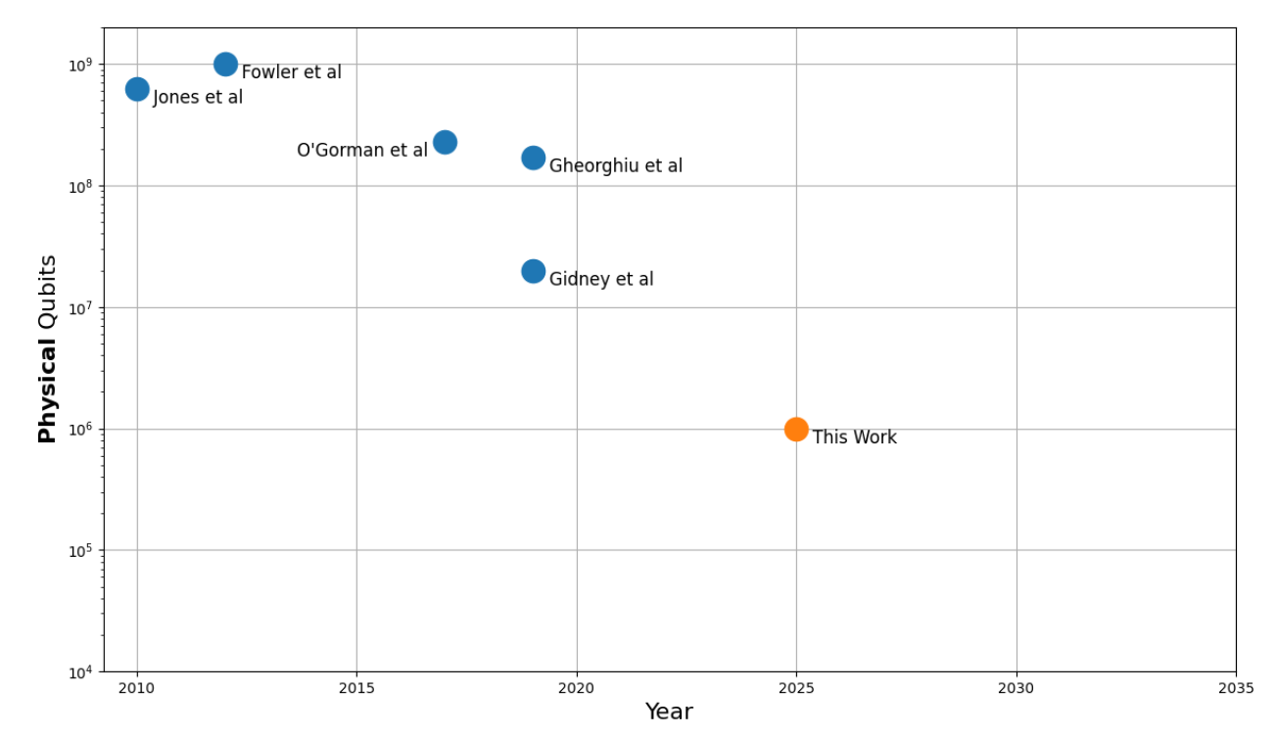
Хронология оценок с сопоставимыми физическими предположениями
и физическими ресурсами числа кубитов
по факторизации 2048-битных целых чисел протокола RSA.
Включает накладные расходы на отказоустойчивость, маршрутизацию и дистилляцию.
9
G.Fowler,.. 2012
10
Joe O’Gorman,.. 2017
N.C.Jones,.. 2012
V.Gheorghiu,.. 2019
a square grid of qubits with nearest neighbor connections,
a uniform gate error rate of 0.1%,
a surface code cycle time of 1 microsecond,
a control system reaction time of 10 microseconds
8
10
C.Gidney,.. 2021
7
10
Число физических кубитов
6
10
C.Gidney 2025
5
10
Craig Gidney, How to factor 2048 bit RSA integers with less than a million noisy qubits.
arXiv:2505.15917v1 [quant-ph] 21 May 2025
4
10
2010
2015
2020
2025
2030
2035
Год

Slide 16
Ссылки на источники
[Jones 2012] N. Cody Jones, Rodney Van Meter, Austin G. Fowler, Peter L. McMahon, Jungsang Kim, Thaddeus D. Ladd, and Yoshihisa Yamamoto. “Layered Architecture for Quantum Computing”. In: Physical Review X 2.3 (July 2012);
[Fowler 2012] G. Fowler, M. Mariantoni, J. M. Martinis, and A. N. Cleland. “Surface codes: Towards practical large-scale quantum computation”. In: Phys. Rev. A 86 (2012);
[O’Gorman 2017] Joe O’Gorman and Earl T. Campbell. “Quantum computation with realistic magicstate factories”. In: Physical Review A 95.3 (Mar. 2017);
[Gheorghiu 2019] Vlad Gheorghiu and Michele Mosca. Benchmarking the quantum cryptanalysis of symmetric, public-key and hash-based cryptographic schemes. 2019. doi: 10.48550/ARXIV.1902.02332;
[Gidney 2021] Craig Gidney and Martin Ekerå. “How to factor 2048 bit RSA integers in 8 hours using 20 million noisy qubits”. In: Quantum 5 (2021), p. 433;
[Gidney 2025] Craig Gidney, How to factor 2048 bit RSA integers with less than a million noisy qubits. arXiv:2505.15917v1 [quant-ph] 21 May 2025;

Slide 17
ОЦЕНКА РЕСУРСОВ, НЕОБХОДИМЫХ ДЛЯ ВЗЛОМА КЛАССИЧЕСКИХ АЛГОРИТМОВ ШИФРОВАНИЯ
2. Алгоритм Гровера: атака на симметричные алгоритмы
Цель: Ускорение перебора (AES, SHA-3).
Оценки для AES-256
Параметр | Классический компьютер | Квантовый компьютер
Число операций | 2²⁵⁶ | 2¹²⁸ (ускорение в √N раз)
Необходимое число логических кубитов | – | ~10 000
Угроза | Нет | Минимальна (практически неосуществима)
Вывод:
AES-256 остаётся безопасным даже с квантовыми компьютерами.
Для AES-128 риск выше, но переход на AES-256 решает проблему.

Slide 18
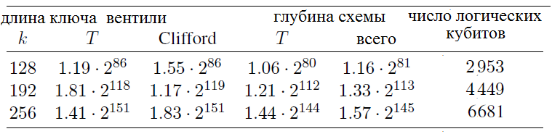


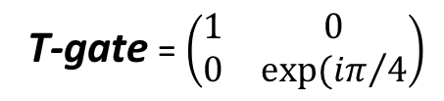



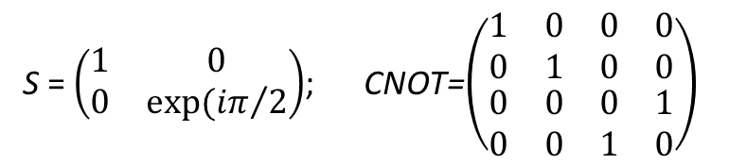
ОЦЕНКИ НЕОБХОДИМЫХ РЕСУРСОВ
(ЧИСЛА ЛОГИЧЕСКИХ КУБИТОВ, ЭЛЕМЕНТАРНЫХ КВАНТОВЫХ ВЕНТИЛЕЙ)
ДЛЯ ПОЛНОГО ПОИСКА КЛЮЧА ШИФРОВАНИЯ
ДЛЯ АЛГОРИТМА ШИФРОВАНИЯ AES С РАЗНОЙ ДЛИНОЙ КЛЮЧА*
*Для идеальных квантовых вентилей
Клиффорд
Клиффорд:
T-gate = $\left(\begin{matrix}1 & 0 \\ 0 & exp⁡({iπ}/4\end{matrix}\right)$
S = $\left(\begin{matrix}1 & 0 \\ 0 & exp⁡({iπ}/2\end{matrix}\right)$; CNOT=$\left(\begin{matrix}\begin{matrix}1 & 0 \\ 0 & 1\end{matrix} & \begin{matrix}0 & 0 \\ 0 & 0\end{matrix} \\ \begin{matrix}0 & 0 \\ 0 & 0\end{matrix} & \begin{matrix}0 & 1 \\ 1 & 0\end{matrix}\end{matrix}\right)$
H = $1/{\sqrt{2}} \left(\begin{matrix}1 & 1 \\ 1 & −1\end{matrix}\right)$;
I = $\left(\begin{matrix}1 & 0 \\ 0 & 1\end{matrix}\right)$;
Х = $\left(\begin{matrix}0 & 1 \\ 1 & 0\end{matrix}\right)$;
Y = $\left(\begin{matrix}0 & −i \\ 1 & 0\end{matrix}\right)$;
Z = $\left(\begin{matrix}1 & 0 \\ 0 & −1\end{matrix}\right)$
Grassl M. et al. Applying Grover’s Algorithm to AES: Quantum Resource Estimates. 2016. P. 29–43.

Slide 19
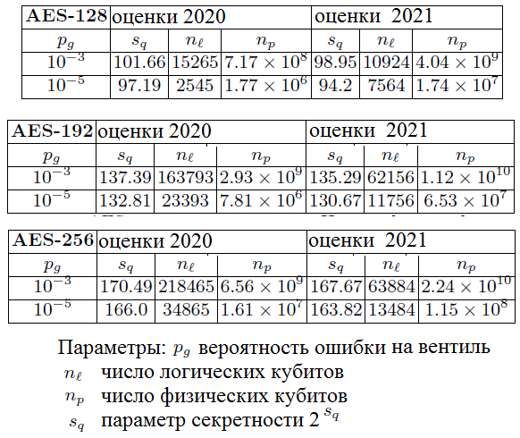
ДАННЫЕ АНАЛИЗА ДЛЯ ОПТИМИЗИРОВАННЫХ КВАНТОВЫХ АЛГОРИТМОВ
ПОЛНОГО ПЕРЕБОРА КЛЮЧЕЙ ДЛЯ АЛГОРИТМА ШИФРОВАНИЯ AES
С РАЗНОЙ ДЛИНОЙ КЛЮЧА ПРИ РАЗЛИЧНЫХ ВЕЛИЧИНАХ ВЕРОЯТНОСТИ ОШИБКИ НА ВЕНТИЛЬ
Gheorghiu V., Mosca M. A resource estimation framework for quantum attacks against cryptographic functions. 2018-2021

Slide 20
ОЦЕНКА РЕСУРСОВ, НЕОБХОДИМЫХ ДЛЯ ВЗЛОМА КЛАССИЧЕСКИХ АЛГОРИТМОВ ШИФРОВАНИЯ
3. Эллиптические кривые (ECC) и дискретный логарифм
Пример: Bitcoin (ECDSA на secp256k1).
Оценки для ECC-256
Параметр | Оценка
Необходимое число физических кубитов | ~1.5–2 млн
Время атаки | ~10 дней
Практические последствия:
Биткоин уязвим, но только после появления стабильных реализаций компьютеров миллионами физических кубитов.
Решение: Переход на постквантовые алгоритмы подписей (например, SPHINCS+*).
*Daniel J. Bernstein, Andreas H¨ulsing, Stefan K¨olbl, Ruben Niederhagen, Joost Rijneveld, and Peter Schwabe. The SPHINCS+ signature framework. In Lorenzo Cavallaro, Johannes Kinder, XiaoFeng Wang, and Jonathan Katz, editors, Proceedings of the 2019 ACM SIGSAC Conference on Computer and Communications Security, CCS 2019, London, UK, November 11-15, 2019, pages 2129–2146. ACM, 2019

Slide 21
4. ТЕКУЩЕЕ СОСТОЯНИЕ КВАНТОВЫХ КОМПЬЮТЕРОВ (2024)
Компания | Число кубитов | Тип кубитов | Коррекция ошибок
IBM | 1 121 | Сверхпроводящие | Нет (шумные)
Google | 70 | Сверхпроводящие | Частичная
Quantinuum | 32 | Ионные ловушки | Да (логические)
Проблемы:
Шум: Современные реализации кубитов слишком нестабильны для выполнения сложных алгоритмов.
Масштабирование: Для коррекции ошибок нужно ~1 000 физических кубитов на 1 логический.

Slide 22

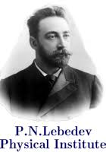


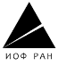




4. ТЕКУЩЕЕ СОСТОЯНИЕ КВАНТОВЫХ КОМПЬЮТЕРОВ (2024)
Платформа Параметр | ИОНЫ | НЕЙТРАЛЬНЫЕ АТОМЫ | СВЕРХПРОВОДНИКИ | ФОТОНЫ* | ЦЕНТРЫ В АЛМАЗАХ | ПРИМЕСИ /КТ В КРЕМНИИ
МАСШТАБИРУЕМОСТЬ (ЧИСЛО КУБИТОВ В РЕГИСТРЕ) | 218 | 256 (1 167, два массива) | 433 (1121, блоки) | >1000 | 10 | 2 [кубита (2e⁻)] 3 [кубита (2ядра+1e⁻)] /6
ВРЕМЯ КОГЕРЕНТНОСТИ, С | 5 500 | 3 | 0.5 | «∞» | 60 | 30 [спин ядра] 0.5 [спин e⁻ ] /0.028
ВРЕМЯ СРАБАТЫВАНИЯ ГЕЙТА (1 КУБИТ/2 КУБИТА), МКС | 5/25 | 2/0.4 | 0.02/0.03 | <0.001/ 0.01 | 0.01/0.7 | 0.0008/0.025
ФИДЕЛИТИ (1 КУБИТ/2 КУБИТА) | 0.99998 /0.999 | 0.999 /0.995 | 0.9998 /0.9987 | >0.9999 /0.994 | 0.99995 /0.992 | 99.99/99.96
R-ФАКТОР (1 КУБИТ/2 КУБИТА) 10⁶ | 1100/220 | 1.5/7.5 | 25/16.7 | «∞» | 6000/85.7 | 1.12/0.28
* Вероятностная модель – 10%

Slide 23
5. КОГДА ЖДАТЬ РЕАЛЬНОЙ УГРОЗЫ?
Оптимисты (IBM, Google): После 2035 года (при сохранении темпов прогресса).
Консерваторы (NSA, MITRE): Не раньше 2040–2050 гг.
Криптоапокалипсис: откладывается, но подготовку надо начинать сейчас.

Slide 24
6. ЧТО ДЕЛАТЬ СЕЙЧАС?
Переход на PQC (решение, предлагаемое партнерами из США):
  NIST-стандарты: CRYSTALS-Kyber (асимметрия), SPHINCS+ (подписи).
Гибридные системы:
  например, QKD + AES-256 + PQC.
Мониторинг угроз:
Отслеживание прогресса в построении квантовых компьютеров - IBM, Google, китайские лаборатории

Slide 25
ЗАКЛЮЧЕНИЕ
RSA-2048 и ECC-256 падут первыми, но только при миллионах стабильных кубитов.
AES-256 и SHA-3 останутся безопасными – реализация их атак нереалистична.
Главная угроза — не столько сам квантовый компьютер, а отсутствие подготовки к его появлению.

Slide 26
ВЫВОДЫ:
1. В области квантовых вычислений, речь идет о создании в ближайшие 5-7 лет среднемасштабных вычислителей, способных продемонстрировать «квантовое преимущество» перед классическими суперкомпьютерами в ряде задач.
2. В области квантовых коммуникаций - создание разветвленных сетевых структур управления потоками информации, космической квантовой связи и предоставлении операторами целого спектра услуг по защите информации.
3. В области квантовой сенсорики - разработка и внедрение чувствительных малогабаритных устройств для использования в навигации, геологоразведке, медицине и др.
4. По поводу мифов: меньше хайпа*!
Хайп (от англ. hype — «шумиха») — агрессивная и навязчивая реклама, целью которой является формирование предпочтений потребителя. Название её происходит от слова, означающего надувательство, обман или трюк для привлечения внимания.

Slide 27


КОМПАНИИ-РАЗРАБОТЧИКИ
КВАНТОВЫХ КОМПЬЮТЕРОВ
1. IBM Quantum (США)
Платформа: Сверхпроводящие кубиты
Достижения:
  Condor (1121 кубит, 2023)
  Heron (133 кубита с низким уровнем ошибок, 2024)
Особенность: Открытая облачная платформа Qiskit для разработчиков.
2. Google Quantum AI (США)
Платформа: Сверхпроводящие кубиты
Достижения:
  Квантовое преимущество в 2019 (53-кубитный Sycamore).
  Разработка квантовых процессоров нового поколения (2024).
Особенность: Интеграция с TensorFlow Quantum для машинного обучения.

Slide 28


КОМПАНИИ-РАЗРАБОТЧИКИ
КВАНТОВЫХ КОМПЬЮТЕРОВ
3. Origin Quantum (Китай)
Платформа: Сверхпроводящие кубиты
Достижения:
  64-кубитный процессор (2024).
Особенность: Государственная поддержка (проект National Quantum Lab).
4. Alibaba Quantum Lab (Китай)
Платформа: Сверхпроводящие кубиты
Достижения:
  11-кубитный процессор (2023, для облачных вычислений).
Особенность: Интеграция с AliCloud.

Slide 29


КОМПАНИИ-РАЗРАБОТЧИКИ
КВАНТОВЫХ КОМПЬЮТЕРОВ
5. Rigetti Computing (США)
Платформа: Сверхпроводящие кубиты
Достижения:
  80-кубитный процессор (2023).
Особенность: Фокус на гибридные квантово-классические алгоритмы.
6. D-Wave Systems (Канада)
Платформа: Квантовый отжиг
Достижения:
Advantage 2 (5000+ кубитов для оптимизации).
Особенность: Специализация на комбинаторных задачах.

Slide 30


КОМПАНИИ-РАЗРАБОТЧИКИ
КВАНТОВЫХ КОМПЬЮТЕРОВ
3. Xanadu (Канада)
Платформа: Фотонные кубиты
Достижения:
  Borealis (216 кубитов на сжатых состояниях, 2023).
Особенность: Использование бозонного сэмплинга
8. PsiQuantum (США/Великобритания)
Платформа: Фотонные кубиты
Достижения:
  Планирует 1 млн фотонных кубитов к 2025–2030.
Особенность: Фокус на помехоустойчивые вычисления.

Slide 31


КОМПАНИИ-РАЗРАБОТЧИКИ
КВАНТОВЫХ КОМПЬЮТЕРОВ
9. IonQ (США)
Платформа: Ионные ловушки
Достижения:
  64 алгоритмических кубита
  (эквивалент ~300 физических ??).
Партнёрство с AWS и Microsoft Azure
Особенность: Высокая точность операций (>99.9%).
10. Quantinuum (США/Великобритания)
Платформа: Ионные ловушки
Достижения:
  Первая демонстрация логических кубитов с коррекцией ошибок (2023).
Особенность:
Наследие компании Honeywell Quantum Solutions.

